Slide 1

АКТИВ ЖЕНА ОПШТИНСКЕ ОРГАНИЗАЦИЈЕ ИНВАЛИДА РАДА ЈАГОДИНА

Slide 2
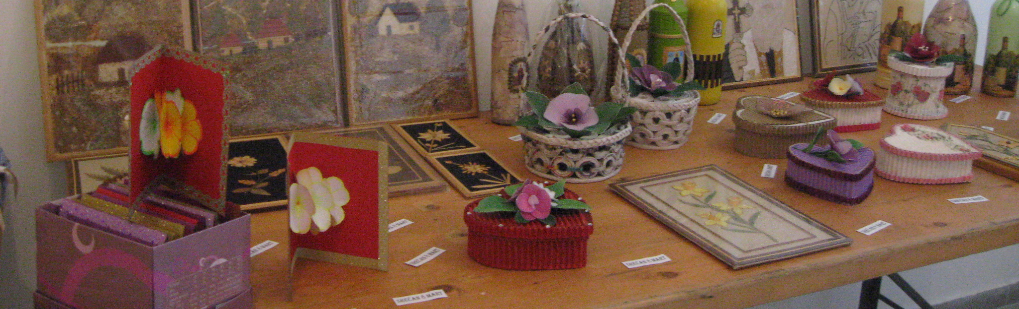
АКТИВ ЖЕНА ОПШТИНСКЕ ОРГАНИЗАЦИЈЕ ИНВАЛИДА РАДА основан је 2007. године и као нестраначко удружење тежи да олакша и побољша квалитет живота чланова кроз многобројне активности.
Актив организује:
Обуке
Радионице
Изложбе
Излете, на којима чланови учествују на манифестацијама народног стваралаштва широм Србије.
Посебну пажњу Актив поклања сарадњи са сличним удружењима, културним и образованим институцијама.
Пријем нових чланова је константан и не зависи од пола или година старости.
Једини услов који будући чланови треба да испуне је да своје рукотворине израђују руком од природних материјала и да су искључиво они аутори истих.

Slide 3
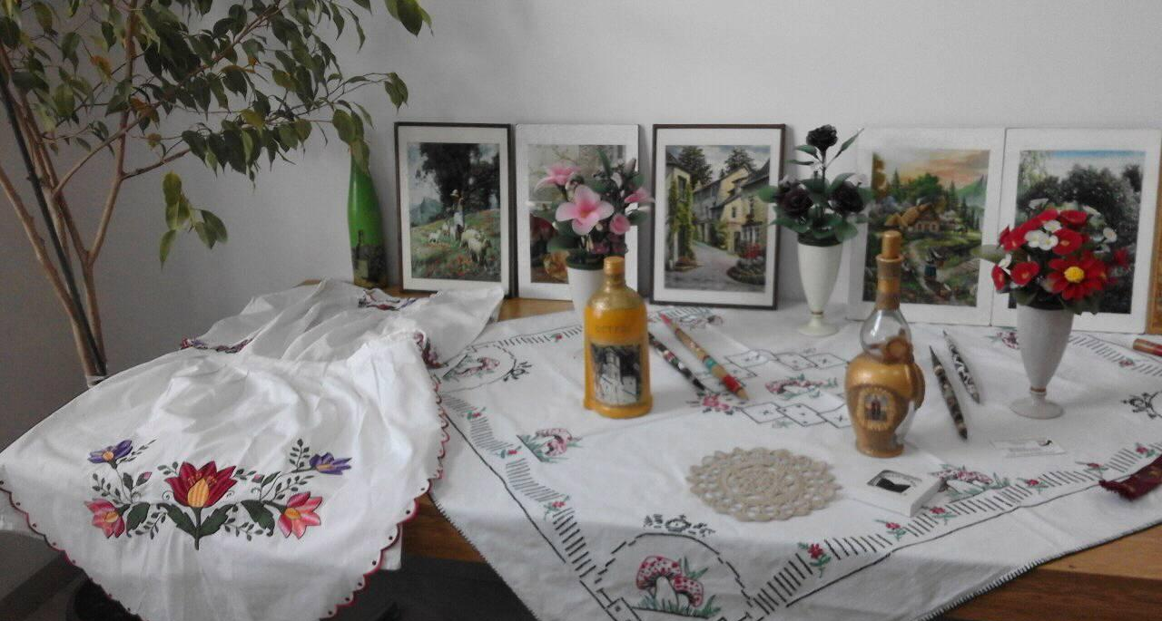
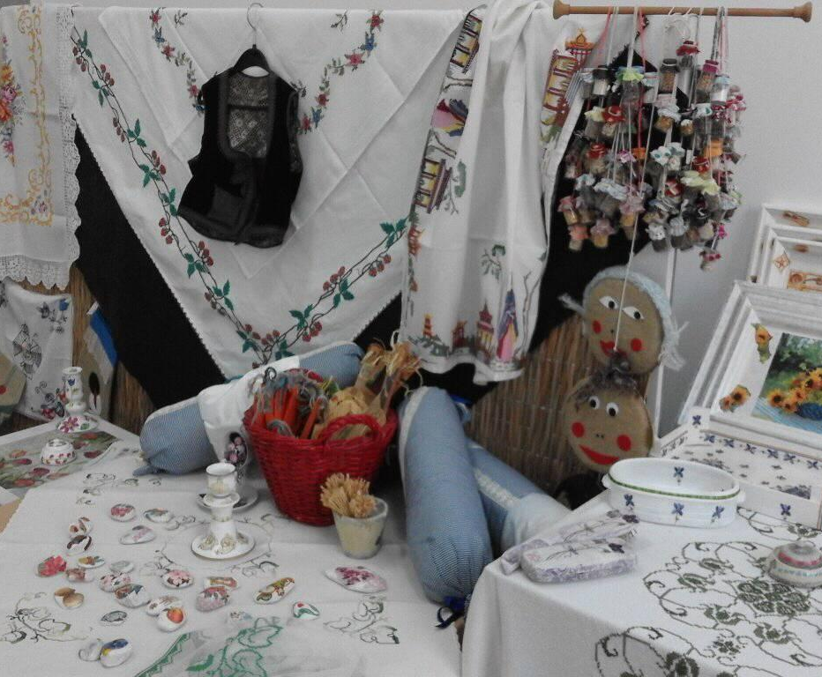
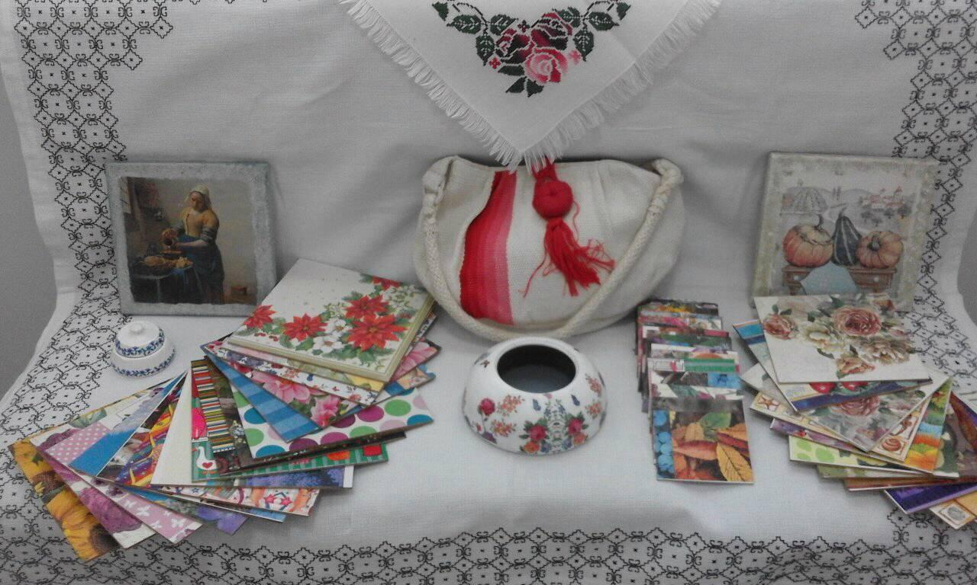
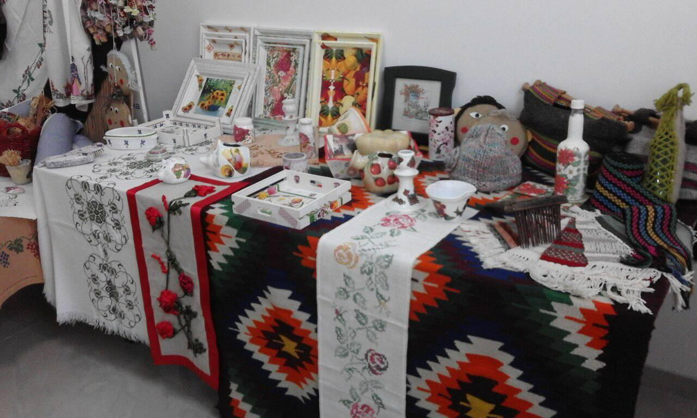

Slide 4
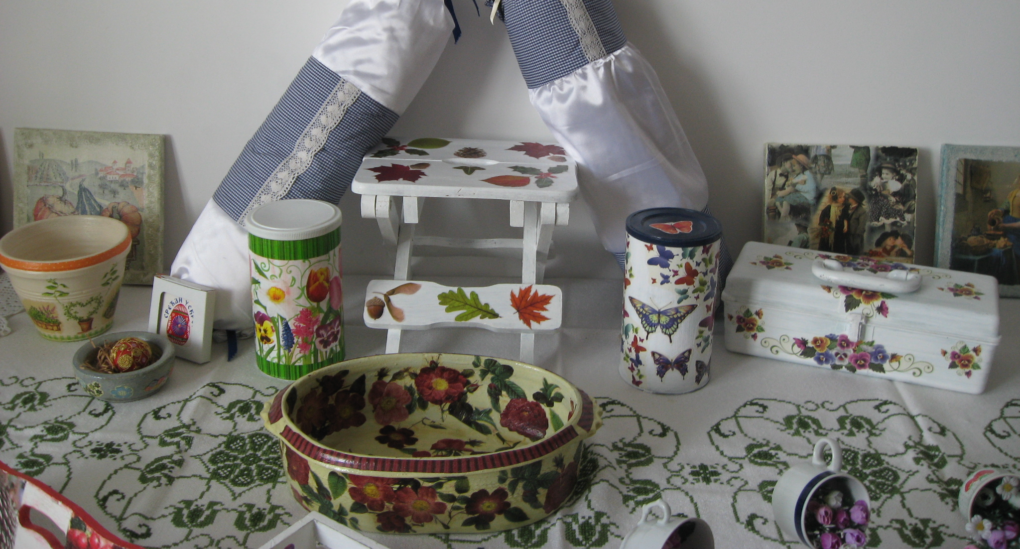

Slide 5
ПЛАН РАДА АКТИВА ЗА 2021. ГОДИНУ
Кроз специфичне акције као што су радионице Сликање по бројевима, поетске вечери под називом ‘Женске приче’ на којима би се причало о занимљивостима из биографија српских жена писаца, сликара, уметника, кроз интересантне дворишне изложбе ‘Донеси своје понеси туђе’, кроз изложбе ‘Времеплов’ приказали би старе часописе, разгледнице, породичне слике, салвете и сл и са још мноштво програма у нашим просторијама бисмо покушали да и медијски допремо до шире јавности и тиме покушамо да скренемо пажњу на основни проблем наше организације, а то је изјендачавање инвалида рада са особама који су инвалидитет стекли рођењем или услед болести.

Slide 6
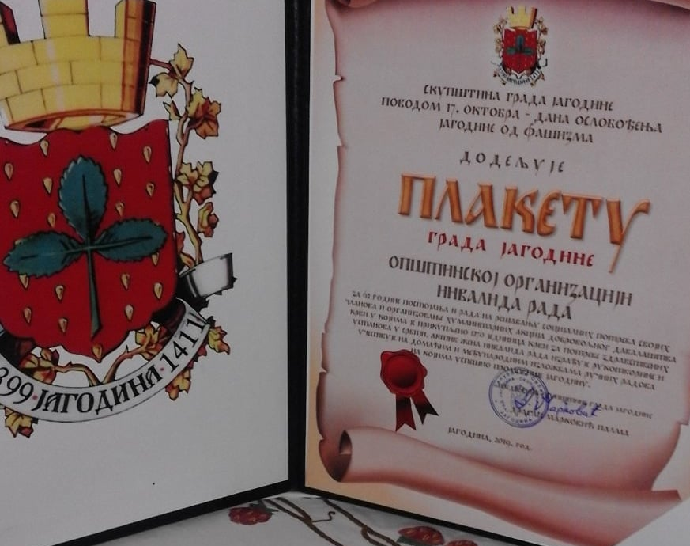
Актив жена је добитник многобројних диплома и признања, а најзначајнија је Октобарска награда града Јагодине из 2019. године.

Slide 7
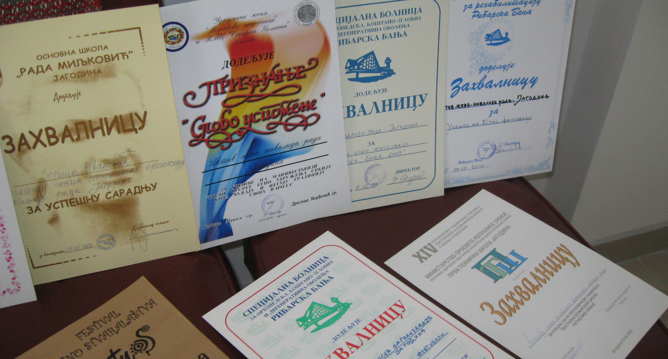

Slide 8
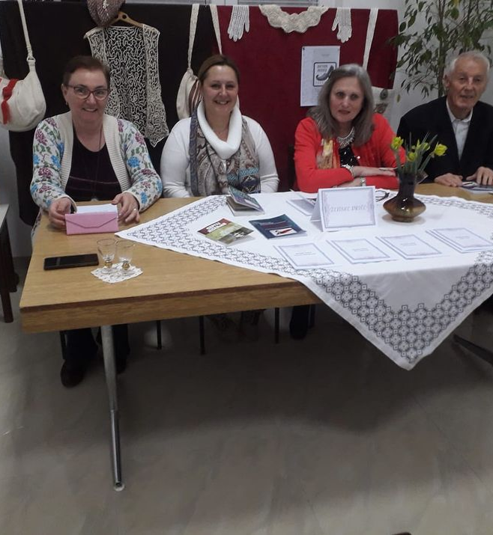
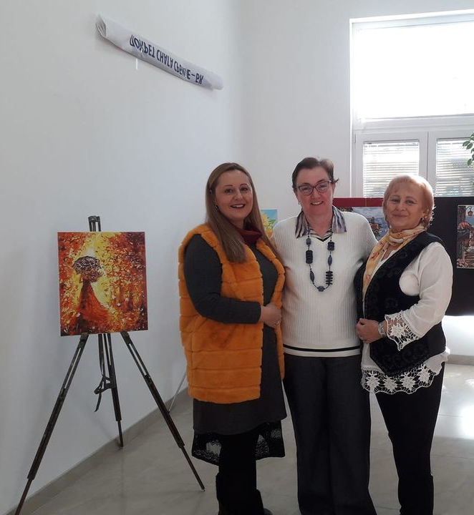

Slide 9
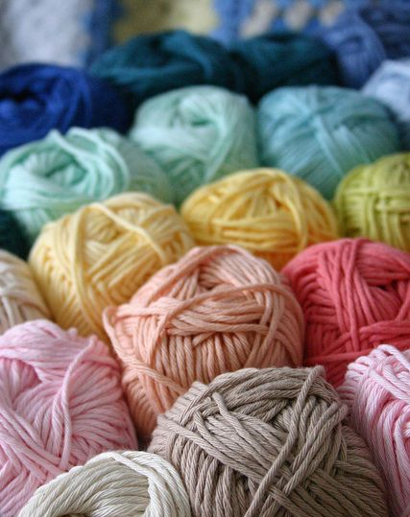

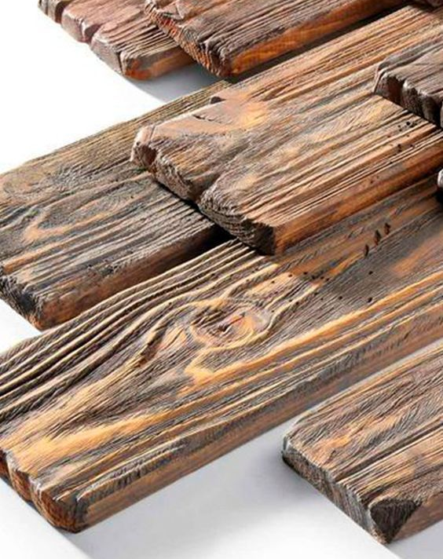

Активу су потребне донације у виду природних материјала, као што су вуна, дрво, стакло, папир, боје, али је неопходна и компјутерска опрема, машине и алати.
Рад Актива жена може да се види на нашој страници на порталу Аутентик Јагодина, где су шире показане активности и учешћа на манифестацијама, али и медијска присутност.

Slide 10




КОНТАКТ
АКТИВ ЖЕНА ОПШТИНСКЕ ОРГАНИЗАЦИЈЕ ИНВАЛИДА РАДА ЈАГОДИНА, ЧОЧЕТОВА 1а
035 242 413 251 448
ooirjagodina@gmail.com
Aktiv žena OOIR Jagodina

